Slide 1

PUENTE RUYI
CHENGDU · SICHUAN · CHINA

Slide 2
En mayo de 2016, este puente se subordinó al Proyecto de Mejoramiento del Paisaje Principal de la Zona de Alta Tecnología de Chengdu y fue informado por muchos medios de comunicación. Fue oficialmente llamado "Puente Ruyi". El proyecto se completó en febrero de 2018 y se volvió a enfocar en varios medios de comunicación con el nodo de la zona de alta tecnología Green Road de Chengdu.
El puente tiene una longitud total de 100 metros y una altura de 140 metros, y abarca el valle de Shenxianju. Está compuesto por tres puentes ondulados, y parte de su tablero es de vidrio transparente. Se inauguró a finales de septiembre y hasta la fecha ha atraído a 200.000 visitantes. El puente fue diseñado por He Yunchang, un experto en estructuras de acero de la Asociación China de Estructura Metálica.
Notes:
2

Slide 3
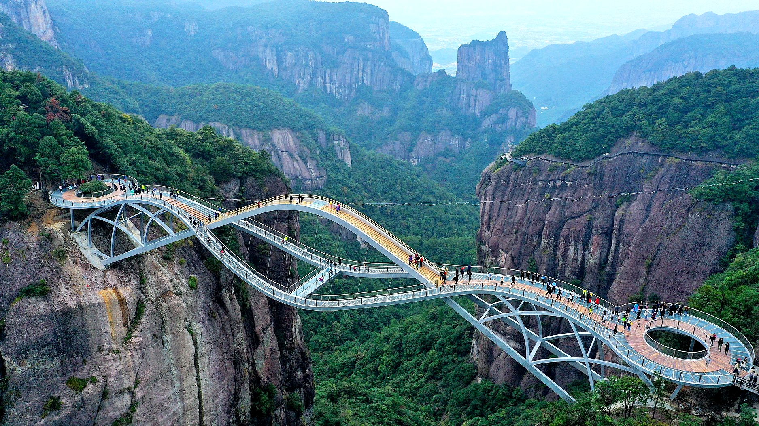

Slide 4
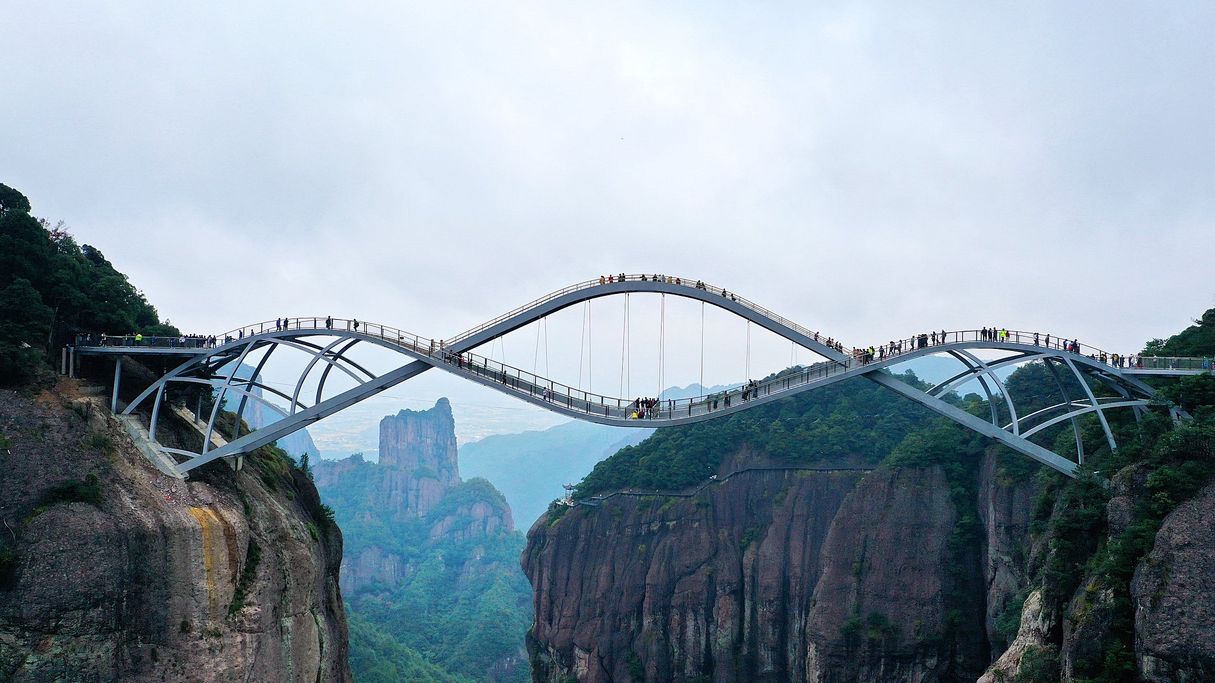
Notes:
4

Slide 5
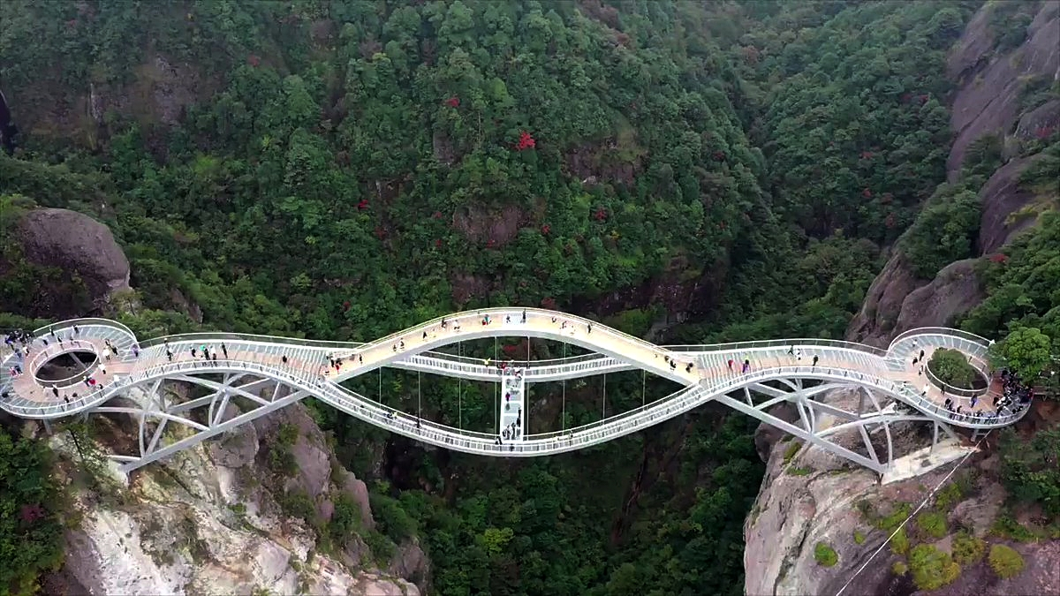

Slide 6
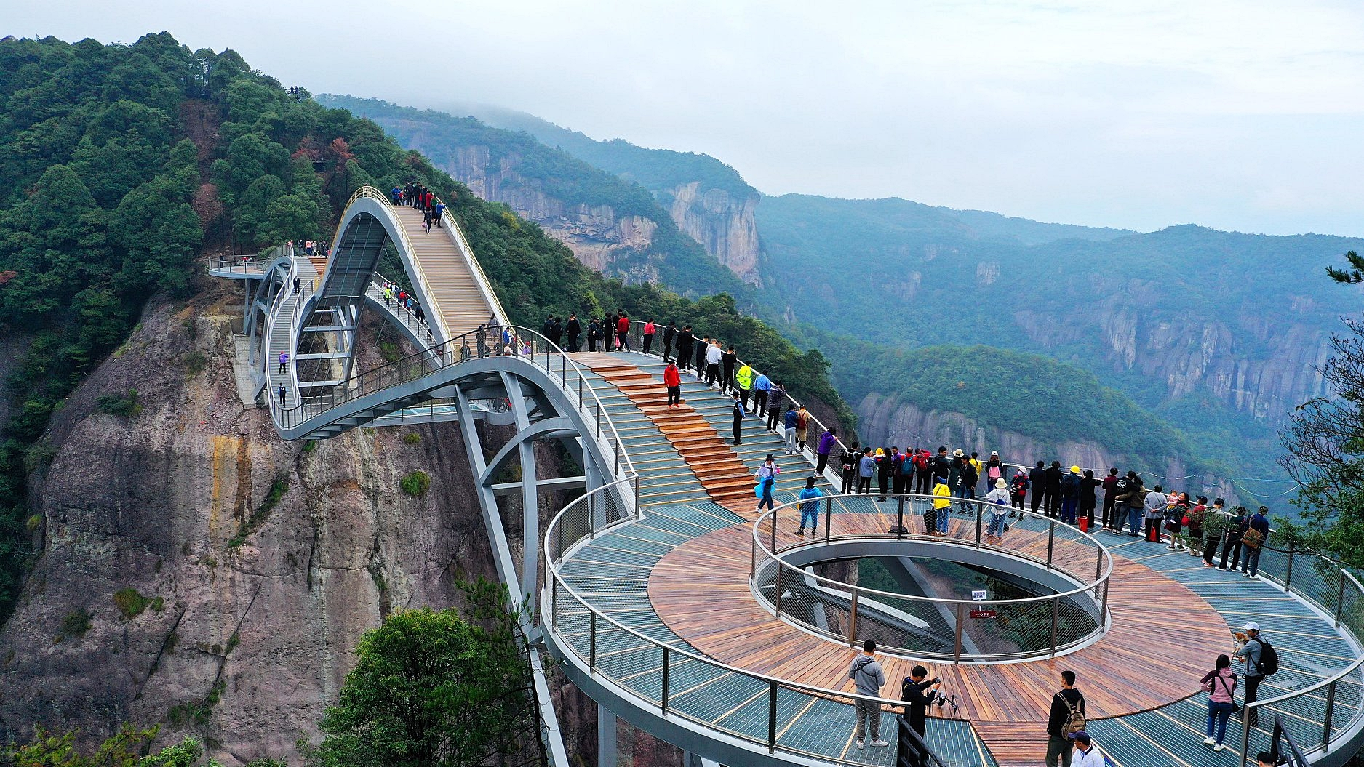

Slide 7
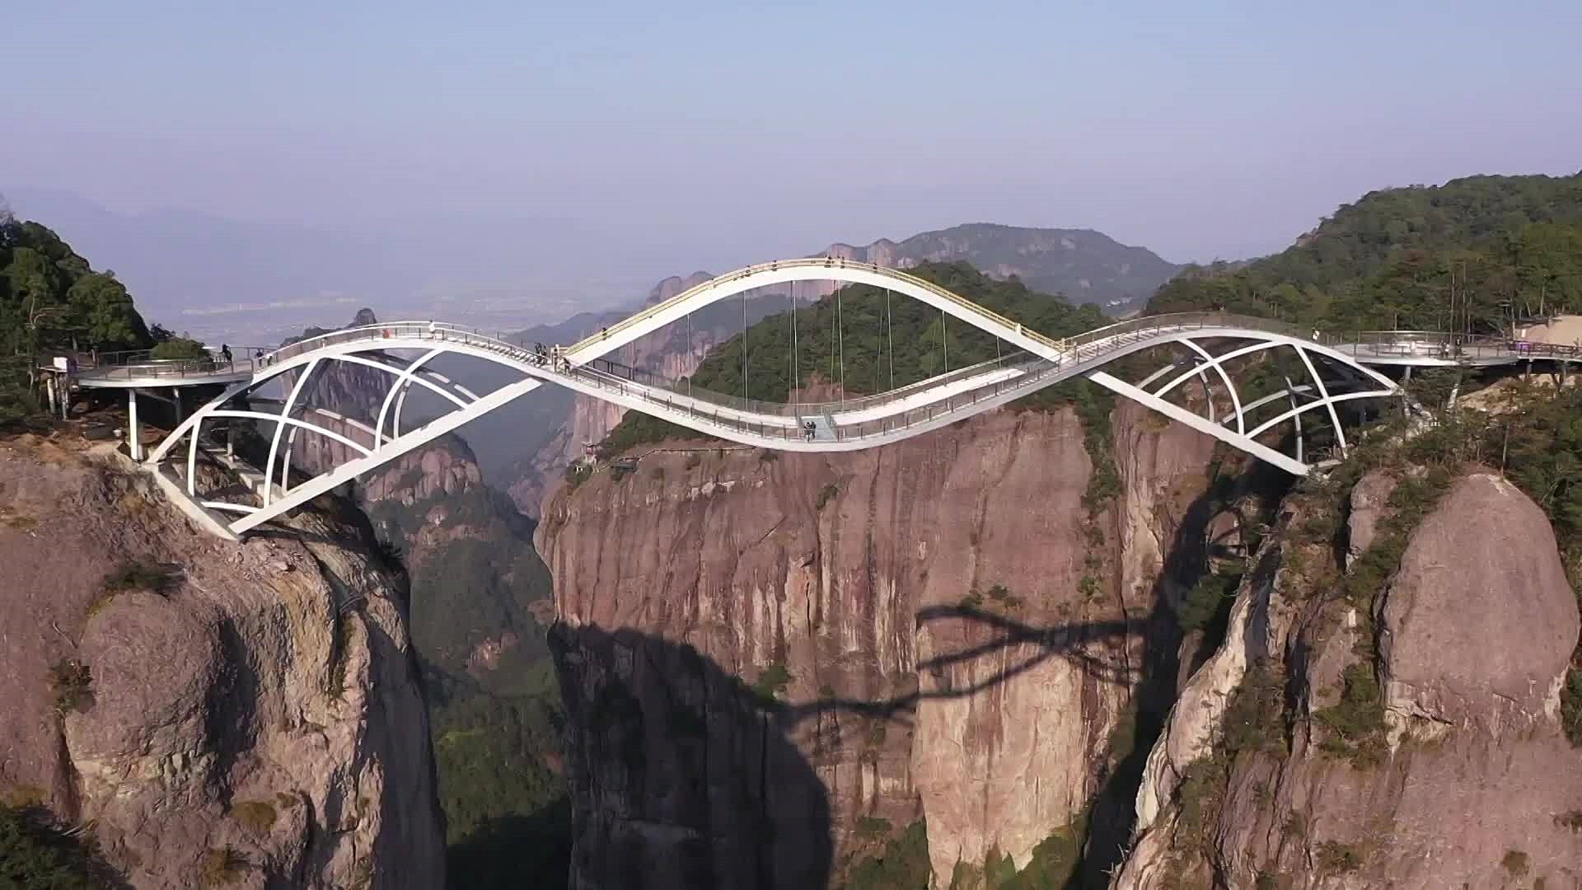

Slide 8

GRACIAS POR TU VISITA
Y QUE TENGAS UN BUEN DÍA
VICTOR NOVELLÓN

Slide 9







¿Te ha gustado?
Puedes ver más entrando
Aquí
Además puedes recibir powerpoints en tu correo electrónico suscribiéndote aquí:

